Slide 1
Portál digitálního kulturního dědictví
Bakalárska práca
Peter Koza

Slide 2
Portály digitálneho kultúrneho dedičstva
Motivácia:
Zaujať bežného užívateľa
Poskytnúť nové nástroje na prehliadanie kultúrneho dedičstva
Pripraviť základ pre integráciu ďalších celkov ČR

Slide 3
Prípady použitia
Import
Vyhľadávanie
Zobrazenie náhľadov
Zobrazenie prepisov
Vloženie vlastného prepisu stránky

Slide 4
Architektúra aplikácie
Core
Interface
Portlet

Slide 5
Dátové modely
Model digitálnych objektov
Model pamäťových inštitúcií

Slide 6
Využitá funkcionalita Liferay Portal
Užívatelia, prihlasovanie, oprávnenia
Diskusie
Zverejňovanie obsahu

Slide 7
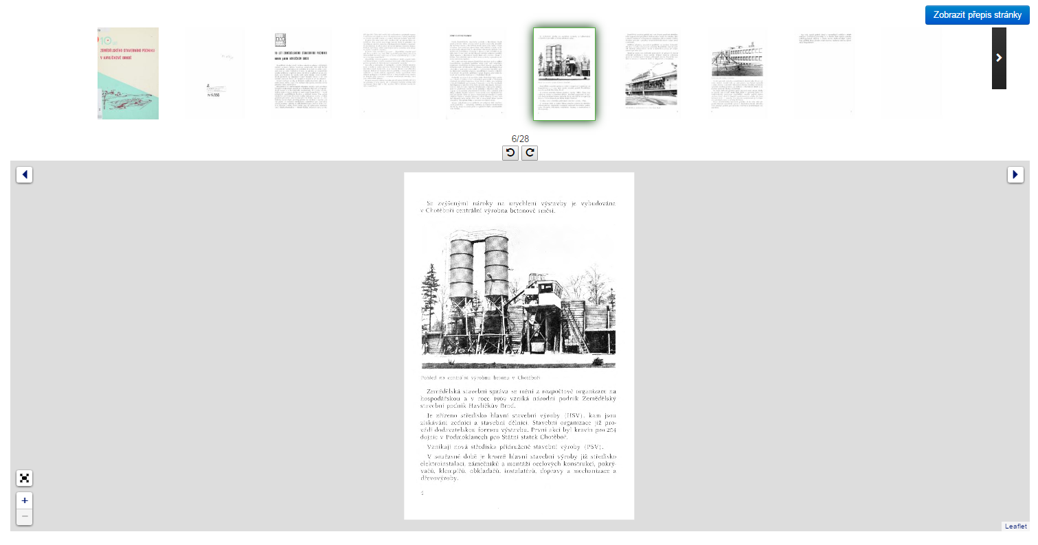
Náhľady dokumentov

Slide 8
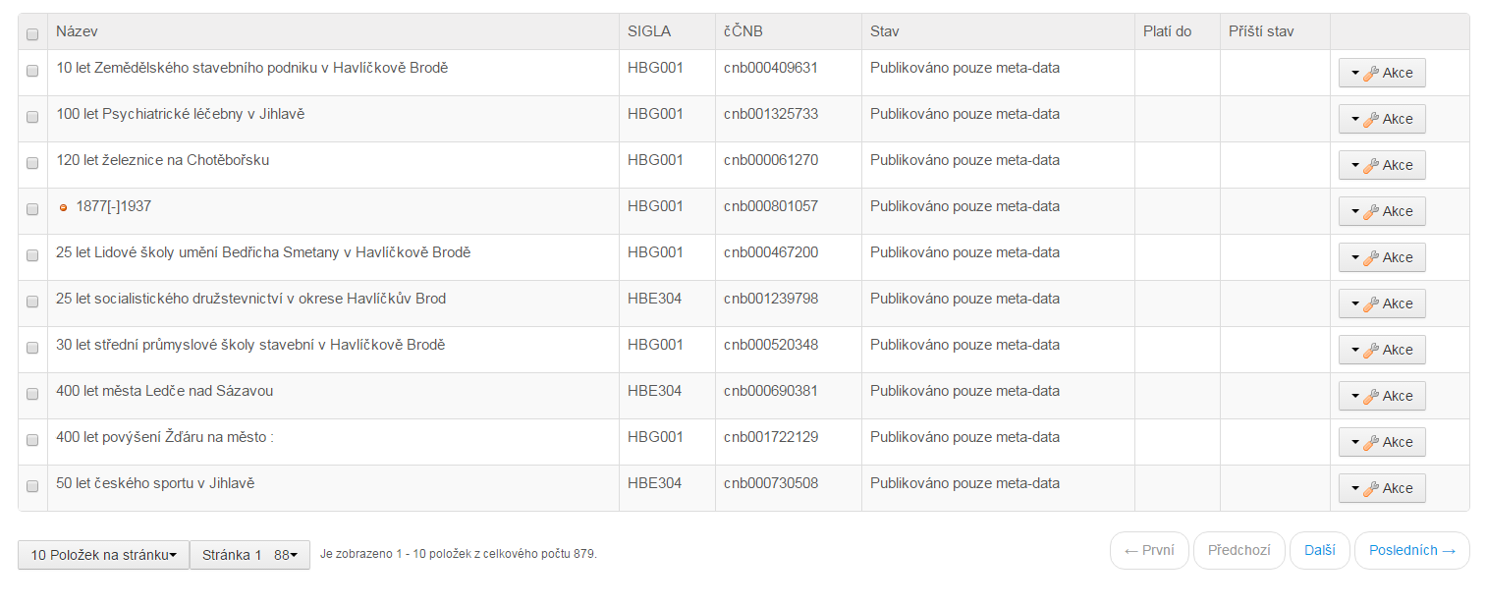
Výpis dokumentov v administrácii

Slide 9
Ďakujem za pozornosť

